Slide 1


5G
5
人事管理系统
｜项目介绍｜

Slide 2

目录
CONTENT
01
02
03
04
系统概述
系统分析
系统设计实现
总结
参考文献

Slide 3
PART 01
01
01
系统概述
PROJECT
INTRODUCTION

Slide 4
PART 01
系统概述
立项背景
开发架构
模式
目前,人事管理的系统大都是CS架构的大型系统,很少有面向机关,事业单位内部的基于BS微型人事系统,因此.有了该人事信息管理系统.
项目基于MVVM的前后端分离开发模式进行开发.MVVM即模型(Model)-视图(View)-视图模型(View Model).
前后端分离是指将前端和后端从之前的全部有后端负责中分离开来,不再共用一个Server,前端作为一个独立Serve存在.前后端通过接口使用HTTp协议交互.

Slide 5
PART 02
02
02
系统分析
PROJECT
INTRODUCTION

Slide 6






PART 02
技术可行性
B/S架构 && SPA

Slide 7




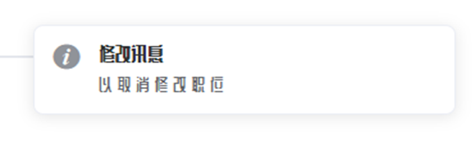
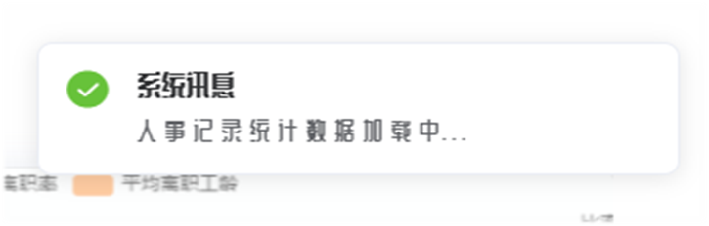
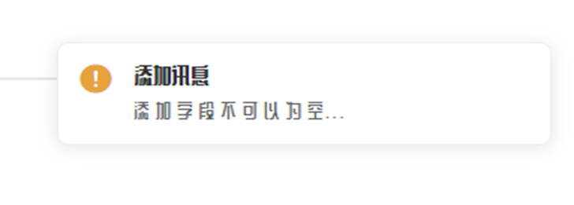
PART 02
运营可行性
本系统在打包之后整体大小只有--MB,硬件内存需求相当于一个移动端的普通App大小,运行内存基本上普通的单核CPU,2G RAM的ESC就可以满足需求。系统硬件需求低.访问兼容大部分浏览器.用户体验处理上,由前端视图操作通知，结合后端逻辑处理消息构成.响应用户的每一步操作.构建了良好的用户体验.
PROJECT
INTRODUCTION

Slide 8

PART 02
实现人事管理的自动化,HR在减少失误的同时精简许多费用开支,在硬件消耗上依托于互联网.同时开发使用技术工具基本为开源产品技术。
经济
可行 性
而且，对于Web版的微型人事管理系统很少，未来有良好市场。
PROJECT
INTRODUCTION

Slide 9
PART 03
03
03
系统设计
实现
PROJECT
INTRODUCTION

Slide 10
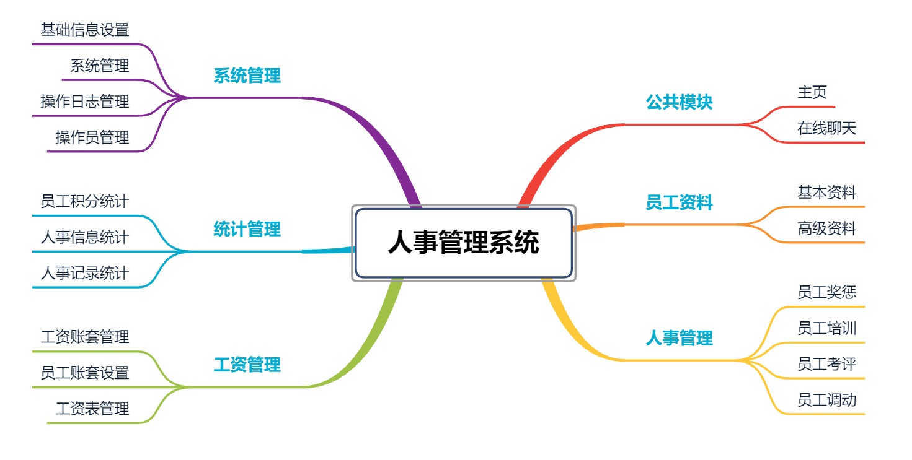
PART 03
功能模块设计

Slide 11
PART 03
访问流程分析
访问控制的实现基于RBAC0模型.由之相对应的数据实体构成.由用户表,角色映射表,角色表,权限表,权限映射表.

Slide 12
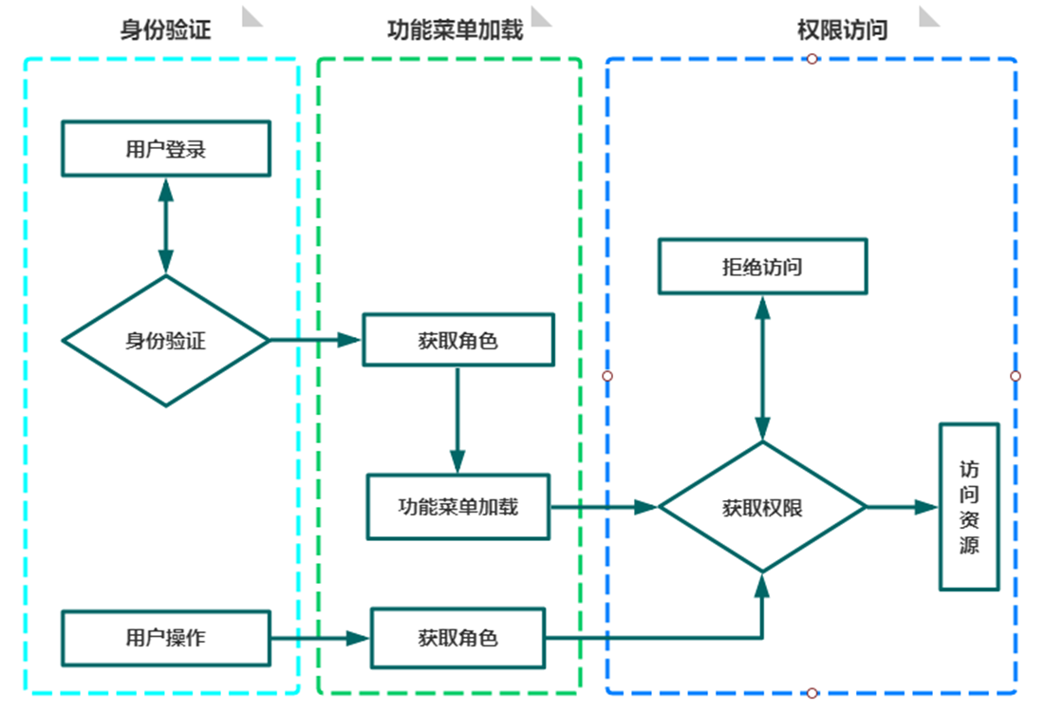
PART 03
访问流程分析

Slide 13
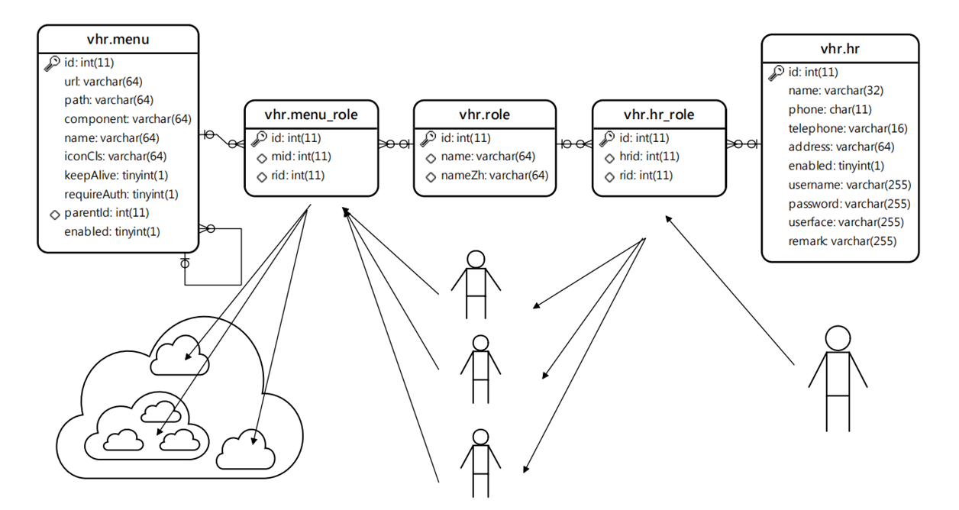
PART 03
访问流程分析

Slide 14

业务流程分析
操作员
登录
事物处理
上级目录

Slide 15
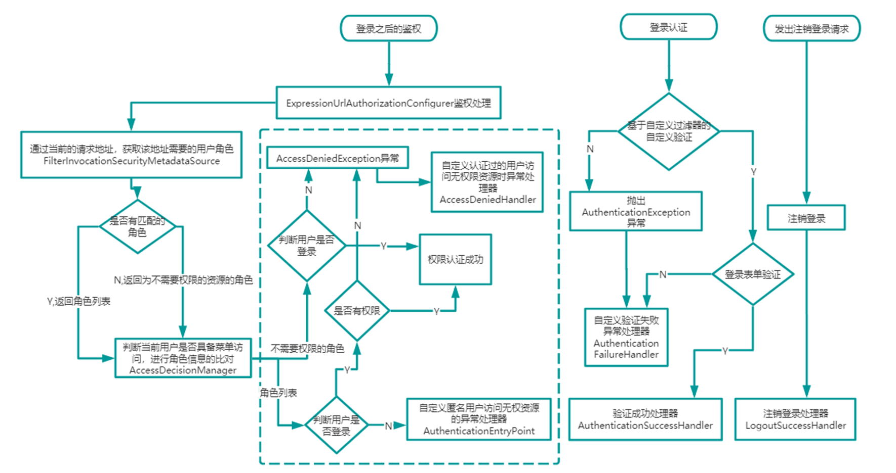
PART 03
系统安全访问实现

Slide 16
系统功能实现
01
02
03
04
公共模块
员工资料
人事管理
薪资管理

Slide 17
PART 04
04
04
总结回顾
PROJECT
INTRODUCTION

Slide 18
PART 04
总结回顾
PROJECT
INTRODUCTION
通过对基于Spring Boot框架的人事系统的开发,我对系统开发有一个更清楚的了解,系统的开发过程中,不但熟悉了人事系统业务需求,同时拓宽了我对spring Boot,Linux的认知.整理开发遇到的问题，书写相关博文。也对前后端分离的SPA有了新的认识,尤其是前后端分离的权限控制,前端更多的是为了良好的用户体验,正真处理权限的是后端的处理.对于RBAC权限管理模型有了新的认识.
相比于其他的大型的e-HR系统，比如钉钉之类商业软件，本系统显得相形见绌，但是我们面向的需求不同，相对于钉钉而言，功能众多，操作略显复杂，面向企业办公，而本系统功能简单轻量，属于BS架构Web版,面向基本的人事需求，即主要的使用人员是企业单位的HR。
在人事业务方面，本系统涉及业务逻辑还是较浅，关于人事关联的考勤，工资，日常审批的业务，本系统都没有涉及到。在系统架构方面，本系统使用使用基本单模块，单服务，功能之间耦合性强。在此基础上，可以随着业务的深入进行模块服务解耦，实现多服务，接口交互架构。在多服务的基础上还可以进行云原生微服务架构。在使用场景方面，除了PC端，还可以开发面向微信的流应用，即微信小程序。所以，本系统的有很大的迭代升级空间

